Slide 1
หน่วยการเรียนรู้ที่ ๑๐ ช้อนกลางสร้างสุขภาพ
ชั้นประถมศึกษาปีที่ ๖
โดย นทณัฐ เจริญพูล

Slide 2
จุดประสงค์การเรียนรู้
๑.สรุปความรู้จากช้อนกลางสร้างสุขได้
๒.สามารถวิเคราะห์เนื้อเรื่องได้
๓.สามารถสรุปเนื้อเรื่องเป็นแผนผังมโนทัศน์ได้
๔.มีความใฝ่เรียนรู้และรับผิดชอบ

Slide 3
บทนี้บอกให้ทราบ เรื่องสุขภาพอย่างวางใจ
ป่วยแล้วเป็นเรื่องใหญ่ ช้อนกลางใช้ปลอดภัยดี
การพูดเชิงวิจารณ์ มีหลักการฟังเข้าที
ปฏิเสธ โต้แย้งนี้ ย่อ สรุปความตามประสงค์

Slide 4
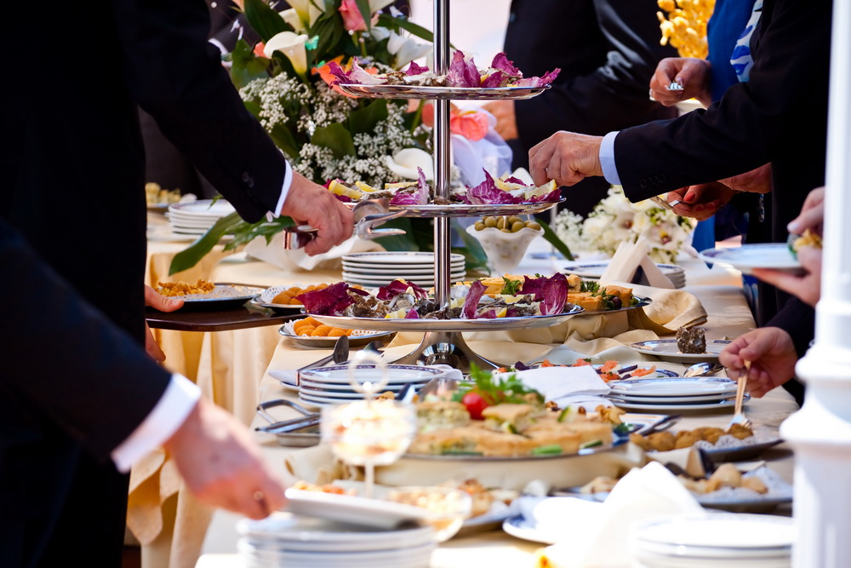

Slide 5
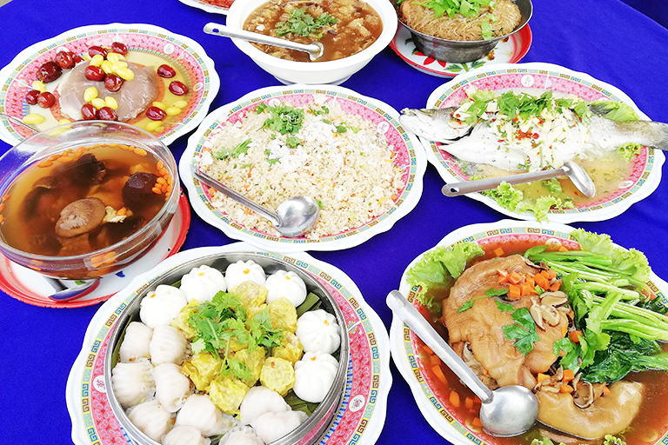

Slide 6
วิเคราะห์เนื้อเรื่องช้อนกลางสร้างสุขภาพ

Slide 7
ใคร
ช้อนกลางสร้างสุข
ทำอะไร
ที่ไหน
อย่างไร

Slide 8
ใคร
ภู
ภูเป็นเด็กที่มีความสงสัย
พ่อและแม่
เป็นพ่อและแม่ของภู พาภูไปงานแต่งงาน
พี่สิน
พี่สินเป็นเพื่อนบ้านของภูที่อยู่ติดกัน
น้าแตง
เจ้าสาว เป็นญาติทางแม่

Slide 9
ทำอะไร
ครอบครัวของภูไปงานแต่งงาน
ร่วมรับประทานอาหาร
เรียกว่า บุฟเฟต์
พ่อเล่าเรื่องสมัยเด็กให้ภูฟัง

Slide 10
ที่ไหน
งานแต่งงานของหน้าแตง

Slide 11
อย่างไร
ภูเห็นบางคนเสียมารยาทแซงแถวตักอาหาร
เห็นกลุ่มเพื่อนพี่สินตักอาหารพูนจานเต็มโต๊ะ
ไม่มีการใช้ช้อนกลาง
ใช้แก้วน้ำร่วมกัน
พี่สินป่วยเข้าโรงพยาบาลเพราะป่วยเป็นไวรัสตับอักเสบ เอ

Slide 12
ความรู้ที่ได้จากเรื่องช้อนกลางสร้างสุขภาพ
การแต่งกายไปงาน ควรแต่งกายสวยงาม เพราะถือเป็นการให้เกียรติเจ้าภาพ
มารยาทในการรับประทานอาหารแบบบุฟเฟ่ต์
-ให้เด็กและสตรีตักก่อน
-เดินตักอาหารที่ตนเองชอบอย่างเป็นระเบียบ
-ควรตักอาหารให้พอดี พออิ่ม
-ต้องมีช้อนกลาง เพื่อป้องกันตัวเองและไม่แพร่เชื้อไปสู่ผู้อื่น
-การรับประทานอาหารแบบโต๊ะจีน ถ้าหากมีช้อนกลางคันเดียวสามารถใช้ตักอาหารได้หลายจาน

Slide 13
เกิดจากการอักเสบของเซลล์ตับ
ให้ตับทำงานไม่เต็มที่หรือน้อยลง
โรคไวรัสตับอักเสบ/ดีซ่าน
ติดต่อง่ายที่สุด
๑.เลือด
๒.อาหาร
๓.น้ำลาย
๔.เพศสัมพันธ์
๕.จากแม่สู่ลูก
สาเหตุของโรคไวรัสตับอักเสบ เอ หรือ บี
อาการ
ปวดเมื่อยตามตัว อ่อนเพลีย ตัวเหลือง คลื่นไส้ อาเจียน มีไข้ ตาเหลือง ตัวเหลือง ปวดท้องบริเวณชายโครงด้านขวา
วิธีป้องกัน
ควรล้างมือก่อนรับประทานอาหารทุกครั้ง ทานอาหารและน้ำดื่มที่สะอาด ใช้ช้อนกลางตักอาหาร ไม่แก้วน้ำร่วมกัน

